Slide 1

해아림
태양광 시간별 발전량 예측 B2B 서비스
서빙 → MLOps → AIOps 루프 위에서, 오차의 원인을 가려 재학습하는 운영 설계
실제 발전소 10곳 · 3.7년 · Open-Meteo 기상
시나리오 9개 · 재학습 2회 · 새 클론 재현
HAIC 조별 과제 · 2026-10

Slide 2
예측제도는 "맞힌 날"만 돈을 준다
02
재생에너지 발전량 예측제도: 하루 전 10시에 다음 날 24시간을 제출하고, 일 오차율 8% 이내인 날만 정산
8% 이내
D-1 10:00
24h × N곳
정산 조건 · 6% 이하 4원/kWh, 6~8% 3원/kWh (2025년부터 12% → 8%)
제출 마감 · 그 시각에 아는 것은 과거 실적과 기상 예보뿐
중개사업자(VPP)는 매일 발전소 수십 곳의 시간별 예측을 만들어야 함
운영자가 매일 부딪히는 세 가지
해아림가 답하는 질문
예측이 틀렸는데 원인을 모른다. 날씨였나, 설비가 고장 났나, 모델이 낡았나.
오차가 커질 때마다 재학습하면 고장 난 발전소를 "정상"으로 배운다.
설비 점검이 필요한 발전소를 예측 오차 속에서 골라낼 방법이 없다.
내일 24시간 발전량을 제도 포맷으로 API 한 번에.
오차가 커지면 원인을 날씨 / 설비 / 모델로 자동 분류.
모델 탓일 때만 재학습하고, 게이트를 통과한 모델만 교체.
설비 탓이면 재학습을 막고 점검 알림.
해아림 · 서빙 → MLOps → AIOps

Slide 3




제공 기능과 고객이 얻는 것
03
전력중개사업자(VPP)와 발전소 운영자를 위한 B2B API + 운영 대시보드
다음 날 24시간 예측 API
POST /predict · 72h 실적 + 24h 예보 → hourly_kwh[24], model_version. 제출 자료 준비 시간을 없앤다.
실적 업로드와 사후 대조
POST /data/upload · 컬럼·시각·중복·용량 검증 후 저장. 실적이 들어오면 날짜별 오차율·PR 을 계산해 누적.
원인별 드리프트 대응
21일 오차율 > 임계값이면 PR·동시성·모양으로 날씨 / 설비 / 오염 / 모델 드리프트 분류. 모델일 때만 재학습.
설비 점검 알림
그 발전소만 PR < 0.75 이면 [ALERT]. 재학습을 막아 고장을 정상으로 학습하지 않는다.
해아림 · 서빙 → MLOps → AIOps

Slide 4
실제 데이터로 만들었다
04
공개 발전 실적 + Open-Meteo 기상. 합성 데이터가 아니라 발전소 10곳의 3.7년치 시간별 실적
10곳
3.7년
7 위치
1년
시간별 계측이 정상인 발전소 (전체 24곳 중)
2023-01 ~ 2026-08, 321,336 행
Open-Meteo 관측·하루 전 예보 (일사량·운량·기온)
테스트 구간 2025-09 ~ 2026-08, 3,534 발전소-일
항목 | 규칙 | 이유
예측 단위 | 이용률 = 발전량 ÷ 설비용량 | 발전소 10곳을 한 모델로 통합 (용량이 달라도 같은 척도)
시각 정렬 | 발전 "N시" = N-1~N 구간, 기상은 TN:00 직전 1시간 평균, 24:00 → 다음날 T00:00 | 발전·기상 피크가 어긋나지 않게
제외 7곳 | 시간별 급변 25~52%, 피크 3~4h 지연, 장기 정지 | 계측 불량을 모델에 넣지 않는다
설비용량 | 시간 피크로 추정 (공식값은 plants.csv 에 채우면 반영) | 오차율 분모라 공식값 확인이 필요
학습 / 평가 | 학습은 관측 기상, 평가·서빙은 하루 전 예보도 함께 | 서빙 조건의 오차를 따로 잰다
해아림 · 서빙 → MLOps → AIOps

Slide 5
시간별 통합 모델 구조
05
LSTM 이력 인코더 + 내일 기상·태양고도 + 날짜·발전소 임베딩 → 24시간 이용률. 파라미터 18,592개
과거 72시간 이용률
LSTM 32 → 16
D-3 01:00 ~ D-1 24:00
이력 인코더
Dense 64 → Dense 24
× 설비용량
내일 24시간 기상 예보
Dense 48
sigmoid, 낮 시간 가중 MAE (y ≥ 0.10 가중 1, 밤 0.15)
hourly_kwh[24] · 태양고도 0 시간은 0 마스킹
일사량 · 운량 · 기온 + sin 태양고도
기상 피처
날짜 · 발전소
Dense 8
sin/cos 연중일 + 발전소 one-hot(10)
발전소 임베딩
왜 이 구조인가
mse 8.98% → 낮 가중 MAE 8.33% → 발전소 임베딩 7.99% (실험). 학습 길이·피처 추가·앙상블은 효과 없음. 제도 오차율은 낮 시간만 세므로 손실도 낮에 집중.
해아림 · 서빙 → MLOps → AIOps

Slide 6
기준선 대비 오차 절반, 서빙 조건까지 측정
06
테스트 1년 · 발전소 10곳 · 3,534 발전소-일 · 일 오차율 = 용량 대비 시간 오차의 낮 시간 평균
8.29%
0.58
운영 모델 일 오차율 (관측 기상)
8% 통과율 (기준선 0.30)
9.85%
0.49
하루 전 예보 입력 (서빙 조건)
서빙 조건 8% 통과율
예보 입력 격차 1.5%p 는 드리프트가 아니라 입력 품질의 몫. 재학습이 아니라 예보 파이프라인(소스·최신 런·예보로 학습)으로 줄이는 과제.
해아림 · 서빙 → MLOps → AIOps

Slide 7
지표 하나로 통일하고, 게이트가 배포를 막는다
07
학습 손실 · 배포 게이트 · 드리프트 임계값이 모두 같은 제도 오차율에서 나온다
제도 오차율 (data/metrics.py)
첫 배포
8% 통과율 ≥ 0.45
시간 오차율 = |예측 − 실제| ÷ 설비용량 × 100
발전량이 용량 10% 이상인 시간만 (낮 시간)
일 오차율 = 그 평균 → 8% 이하면 정산
PR = Σ실제 ÷ Σ(관측 기상으로 낸 기대치)
1.0 = 설비가 모델이 아는 정상 상태
기준선(전날 그대로·일사량 선형 0.30) × 1.5. 실제 결과 0.579 로 통과
이후 배포
현 Production 이상
같은 테스트 1년에서 챔피언/챌린저 비교. 동률 허용
재학습(fine-tune)
held-out 날짜에서 현 Production 보다 오차가 낮을 때만
최근 30일 중 뒤 20% 를 남겨 비교. 통과 못 하면 기존 버전 유지
드리프트 임계값은 검증 오차에서 유도한다
임계값 = max(8%, 운영 모델 검증 오차 8.29% × 1.25) = 10.36%. 고정 8% 를 쓰면 실제 데이터에서는 평상시(8.3%)가 매일 드리프트가 된다.
최근 21일 일 오차율 평균이 임계값을 넘을 때만 원인 분류로 넘어간다. 7일 미만이면 판단 보류.
서빙 조건의 오차(하루 전 예보 입력)와 예보 괴리(낮 시간 관측-예보 일사량 차이)를 같이 기록해 "예보가 빗나간 날" 을 설명한다.
해아림 · 서빙 → MLOps → AIOps

Slide 8
오차가 커졌다 ≠ 모델이 틀렸다
08
발전소가 기대보다 덜 만들 이유는 많지만 더 만들 이유는 없다. 세 가지 신호로 원인을 가른다
① 오차
② 동시성
③ 장기 추세
④ 급락
⑤ 나머지
21일 오차율 > 10.36% ?
같은 시기(±7일) 다른 발전소도 절반 이상 초과? 또는 21일 PR > 1.15?
60일+ 기록에서 PR 단조 하락?
최근 7일 PR < 0.75 ?
PR 정상인데 오차만 큼
아니오 → ok
예 → model_drift → 재학습
예 → soiling → 청소 권고
예 → equipment → [ALERT], 재학습 차단
weather → 예보 품질 알림만
원인 | 오차율 | PR (실제 ÷ 관측기상 기대치) | 몇 곳 | 모양 | 대응
날씨·예보 빗나감 | 커짐 | ≈ 1.0 | 한 지역 | 며칠 | 알림만
설비 고장·인버터 정지 | 크게 커짐 | < 0.75 급락 | 한 곳 | 계단형 | [ALERT], 재학습 차단
오염·노후·그늘 | 서서히 | 0.75~0.92 단조 하락 | 한 곳 | 몇 주~몇 달 | 청소·점검 권고
모델 드리프트 | 커짐 | 여러 곳 같은 방향, 또는 > 1.15 | 절반 이상 동시 | 동시 | fine-tune → 게이트 → 재배포
계측·데이터 품질 | 들쭉날쭉 | 피크 지연 | 한 곳 | 시간 어긋남 | 업로드 검증에서 거부
해아림 · 서빙 → MLOps → AIOps

Slide 9




AIOps 파이프라인 8단계와 운영 안전장치
09
대시보드가 aiops.log 의 [WARN] → [INFO] → [OK] 를 읽어 단계를 켠다. 재학습은 model_drift 일 때만 5단계로 넘어간다
데이터 수집
데이터 모니터링
드리프트 감지
원인 분류
재학습 트리거
모델 학습
모델 등록
배포
요청 수신
예측 기록 누적
21일 오차율 vs 임계값
PR · 발전소 동시성
model_drift 일 때만
fine-tuning 10 epoch
MLflow Registry
@champion 교체
재학습은 백그라운드 작업
MLflow alias @champion
/jobs/current 로 상태 조회. 학습 중에도 /predict 는 기존 버전으로 응답. 진행 중이면 새 요청은 같은 작업으로 합친다.
승격 = alias 이동. 게이트에 걸리면 기존 버전 유지, 실패해도 서빙은 그대로.
재학습 데이터 선별
검증과 테스트
같은 시기에 PR < 0.75 인 발전소는 동시성에 묶여도 제외. 영흥#5를 섞으면 새 모델 오차가 10.41 → 10.95% 로 나빠지는 것을 확인.
업로드는 컬럼·시각·중복·미등록 발전소·용량 범위를 검사해 거부. 계약 테스트 13개(pytest 0.2초). 새 클론에서 run_all.sh 로 전체 재현.
해아림 · 서빙 → MLOps → AIOps

Slide 10
시나리오 9개: 날씨 3 · 설비 4 · 모델 드리프트 2
10
실제 실적 구간을 그대로 또는 변형해 투입. 재학습은 두 번만 걸렸고 둘 다 게이트를 통과했다 (새 클론 재현 로그 동일)
구분 | 시나리오 | 데이터 | 일 오차율 | PR | 판정 → 대응
날씨 | 정상 | 삼천포2 2026-08-11~31 | 7.17% | 0.98 | ok
날씨 | 장마철 | 삼천포2 2026-06-20~07-10 | 9.19% | 1.05 | ok (임계값 이내, 모델이 아는 계절)
날씨 | 기후 A 우기 패턴만 | 6곳 장마철 실적 그대로 | 6.9~9.2% | 0.98~1.11 | ok (입력 분포만 변화)
설비 | 합성 고장 | 삼천포2, 8일째부터 ×0.5 | 16.29% | 0.46 | equipment → [ALERT], 재학습 차단
설비 | 광양항 (실제) | 2025-10-05~25, 10/6~11 정지 | 23.46% | 0.44 | equipment → [ALERT]
설비 | 삼천포2 (실제) | 2025-12-05~25, 12/16 급락 | 15.81% | 0.47 | equipment → [ALERT]
설비 | 영흥#5 (실제) | 2026-08-11~31, 3월부터 점진 하락 | 11.69% | 0.68 | equipment → [ALERT] (60일+면 soiling)
모델 | 기후 B 폭염화 (모의) | 6곳 2026-07-11~31, 28°C 초과 1°C당 −5% | 경남 4곳 10.9~15.0% | 0.70~0.75 | model_drift (동시성 0.67) → fine-tune 8.39% → v2 승격
모델 | 전 발전소 변화 (루프 검증) | 경남 3곳 ×1.25 | 12.2~14.2% | 1.19~1.22 | model_drift → fine-tune → v3 승격
같은 20% 손실을 장마 창에 넣으면 오차 8.5~9.2% 로 임계값 미달 — 제도 오차는 용량 대비 절대값이라 흐린 날의 비례 손실은 작게 잡힌다
해아림 · 서빙 → MLOps → AIOps

Slide 11
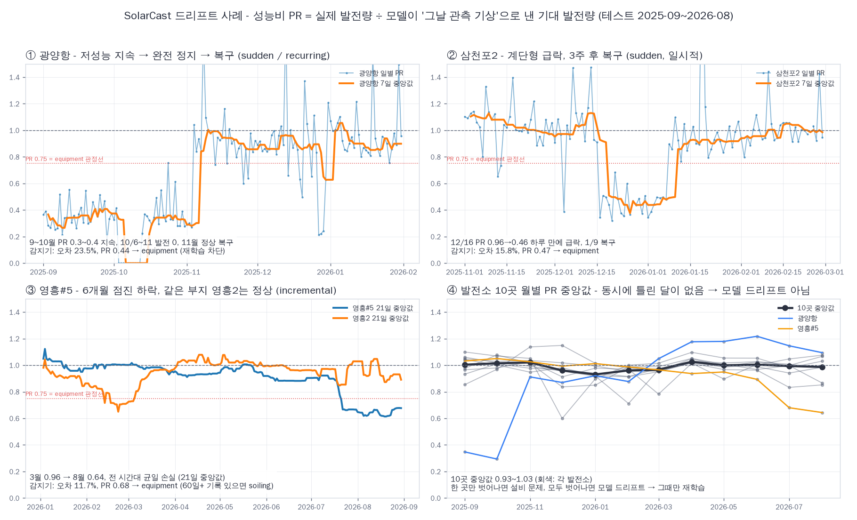
실제 데이터에서 찾은 이상 3건은 전부 설비였다
11
성능비 PR = 실제 ÷ 모델이 "그날 관측 기상"으로 낸 기대치. 지난 1년 10곳이 동시에 틀린 달은 없었다 (월별 중앙값 0.93~1.03)
광양항
저성능 지속 → 10/6~11 완전 정지 → 11월 복구. sudden + recurring
삼천포2
12/16 PR 0.96 → 0.46 하루 만에, 1/9 복구. sudden, 일시적
영흥#5
3→8월 0.96 → 0.64 점진 하락, 같은 부지 영흥2는 정상 → 날씨 아님. incremental
감지기
세 건 모두 [ALERT] 만 남기고 재학습 차단. 규칙 3개를 이 사례로 보강 (창 전 하락, ±7일 동시성, 60일 추세)
해아림 · 서빙 → MLOps → AIOps

Slide 12
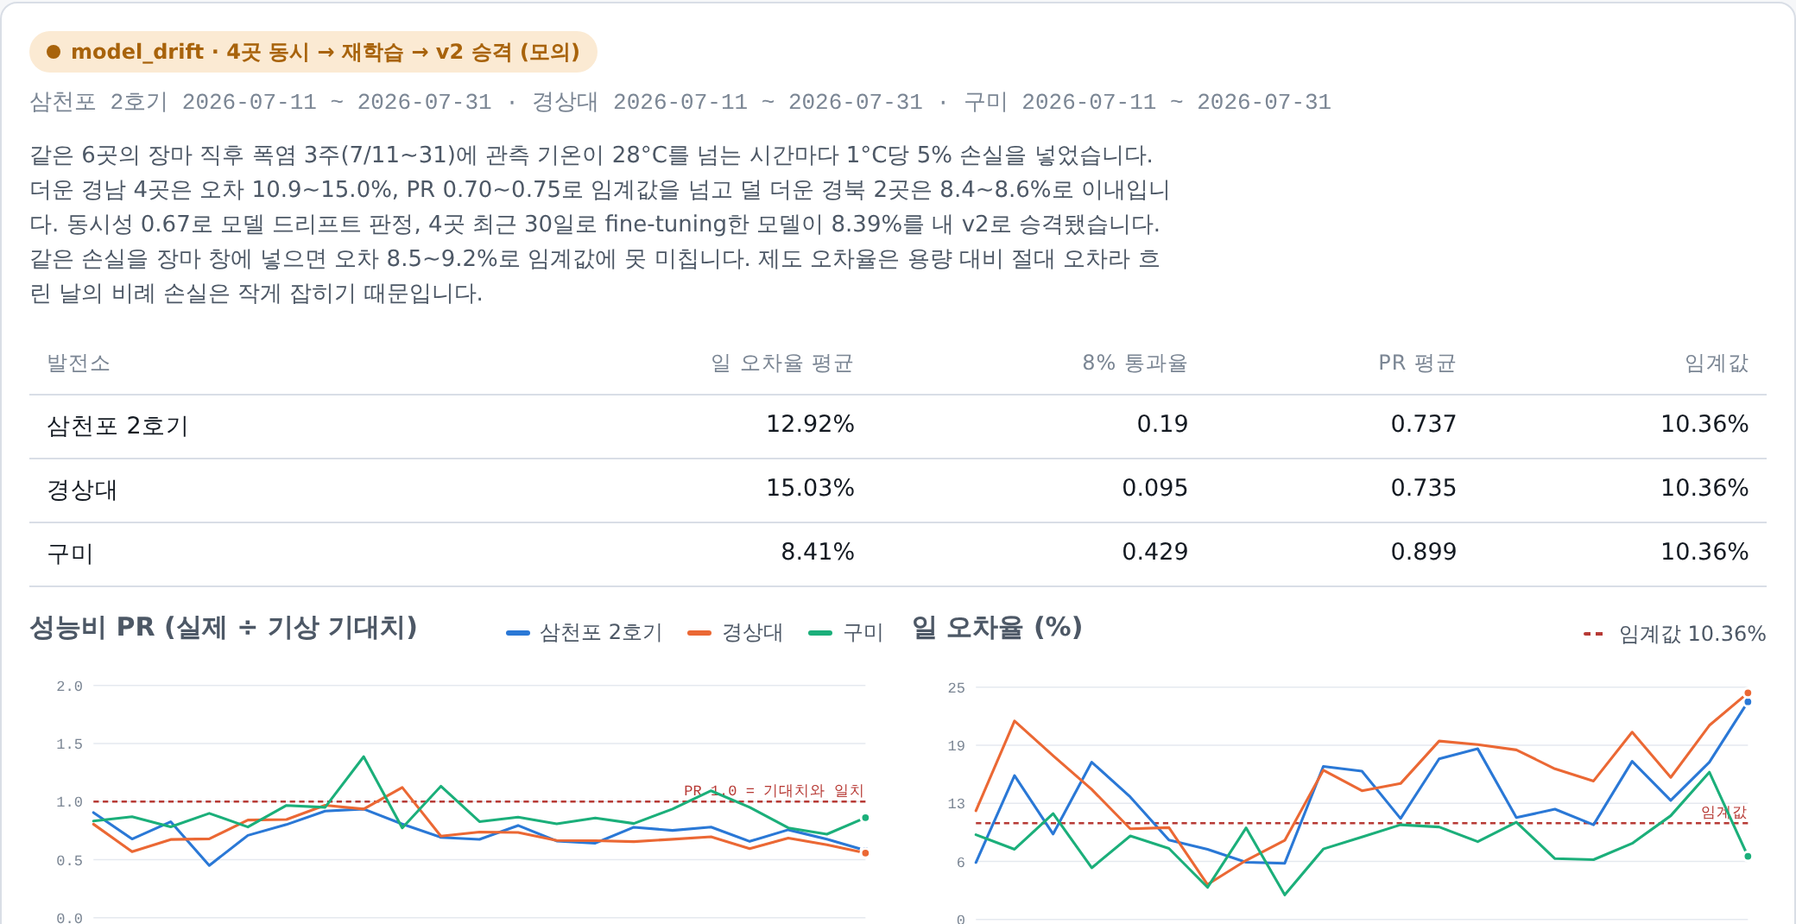
모델 드리프트: 여러 곳이 같이 틀리거나, 위로 틀리거나
12
재학습이 정답인 경우는 "같은 입력에서 발전 패턴이 바뀌었는데 메타데이터 수정으로 못 고치는" 경우
기후 B · 폭염화 관계 변화 (모의)
같은 일사량에서 더운 시간대 발전이 과거보다 줄어든 상태가 3주 지속. 더운 경남 4곳만 임계값을 넘고 경북 2곳은 이내 → 동시성 0.67 → 재학습 → 새 오차 8.39% 로 v2 승격. 우기 패턴만 바뀐 A 는 재학습하지 않는다.
광양항 복구 후 · 실제 (PR 1.15~1.22)
2026-04~07 넉 달 동안 오차 10.6~11.6%, 실제가 기대보다 20% 많음. 구름·먼지·고장은 발전을 더 만들지 못하므로 틀린 쪽은 모델의 기준. 학습 끝에 고장 구간이 섞였거나 수리 후 "정상"이 위로 바뀐 것. PR > 1.15 규칙이 한 곳이어도 재학습으로 보낸다.
발전소는 기대보다 덜 만들 이유는 많지만 더 만들 이유는 없다 → 위로 틀리면 모델을 의심한다
같은 20% 손실을 장마 창에 넣어도 임계값 미달 → 기후 시나리오는 맑은 폭염 창에 두었다
해아림 · 서빙 → MLOps → AIOps

Slide 13
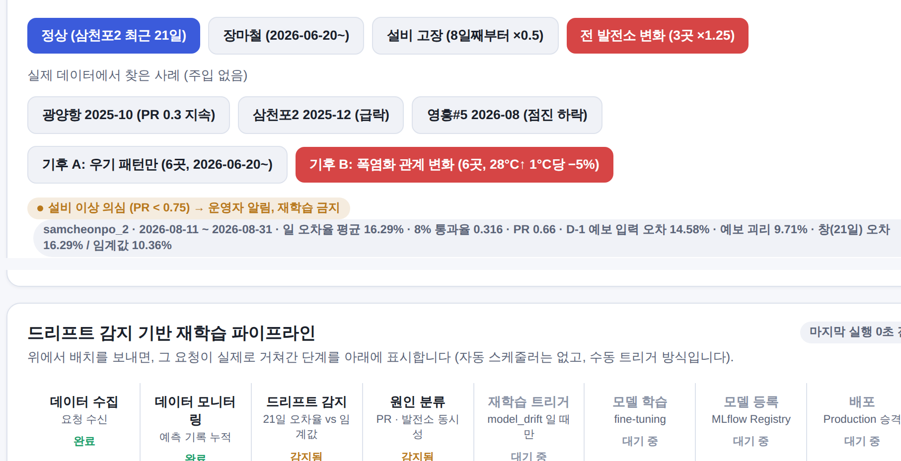
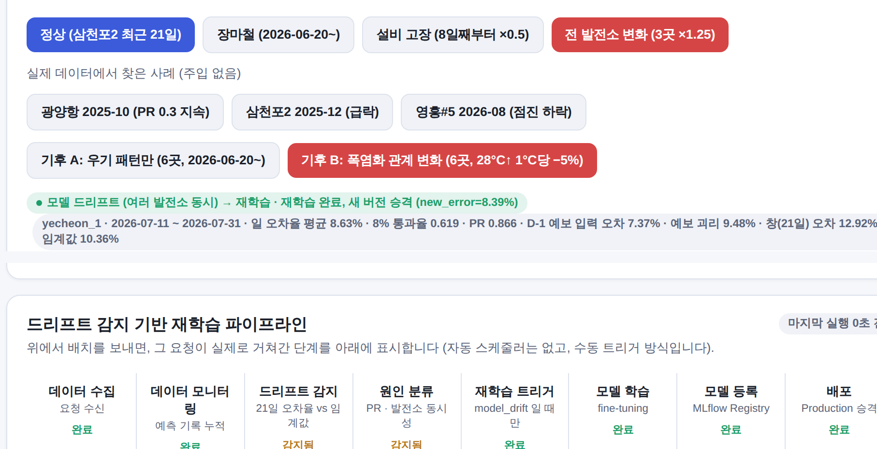
실행 증빙 ① 대시보드: 설비는 멈추고, 모델 드리프트는 끝까지
13
serving_app/static/index.html · 버튼 한 번으로 실적 구간 투입 → 판정 → 파이프라인 8단계 표시 (2026-10-01 실제 실행 캡처)
설비 고장 ×0.5 → equipment · 운영자 알림, 재학습 트리거 대기
기후 B → model_drift · 백그라운드 재학습 → 게이트 → v2 승격, 8단계 완료
상태 줄: 오차 16.29%, PR 0.66, D-1 예보 입력 오차 14.58%. 파이프라인은 4단계(원인 분류)에서 멈추고 재학습 트리거는 "대기 중". aiops.log 에는 [WARN] + [ALERT] 두 줄.
상태 줄: new_error 8.39% 로 새 버전 승격. 8단계 모두 "완료". 상단 배지는 학습 중 "재학습 running" 으로 바뀌었다가 끝나면 모델 버전이 v2 로 바뀐다.
해아림 · 서빙 → MLOps → AIOps

Slide 14
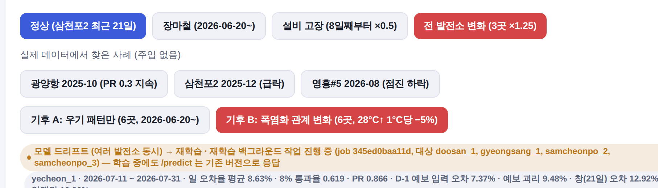
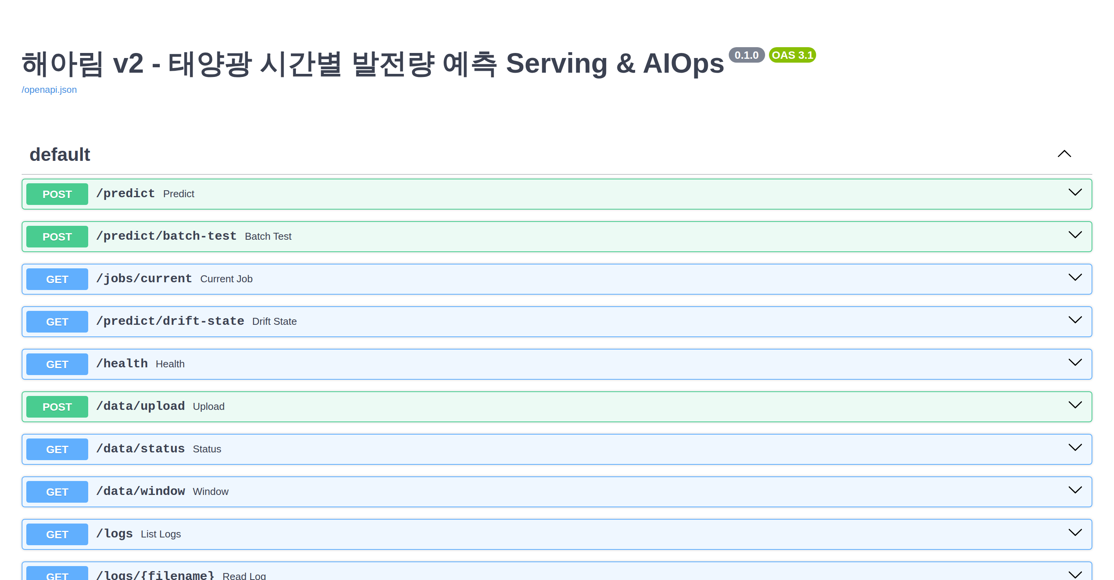
실행 증빙 ② 학습 중에도 응답하고, 로그가 순서대로 남는다
14
/health 가 재학습 running 을 보여주는 동안 /predict 는 production-v1 로 응답. 끝나면 aiops.log 에 [OK] promoted
2026-10-01 17:00:50,968 [WARNING] [WARN] drift detected (cause=equipment, plant=samcheonpo_2, err=16.29% (thr 10.36%), pr_recent=0.464, pr_before=0.766, fleet_share=0.0)
2026-10-01 17:00:50,968 [WARNING] [ALERT] equipment anomaly suspected at samcheonpo_2 (PR 0.464) - retrain blocked, operator notified
2026-10-01 17:00:57,357 [WARNING] [WARN] drift detected (cause=equipment, plant=yeongheung5_1, err=11.69% (thr 10.36%), pr_recent=0.678, pr_before=0.653, fleet_share=0.5)
2026-10-01 17:00:57,357 [WARNING] [ALERT] equipment anomaly suspected at yeongheung5_1 (PR 0.678) - retrain blocked, operator notified
2026-10-01 17:01:24,477 [WARNING] [WARN] drift detected - triggering retrain (cause=model_drift, plant=samcheonpo_2, err=12.92% (thr 10.36%), pr_recent=0.712, pr_before=0.75, fleet_share=0.67)
2026-10-01 17:01:24,479 [INFO] [INFO] retrain triggered (window=last_30_days, plants=doosan_1,gyeongsang_1,samcheonpo_2,samcheonpo_3, job=345ed0baa11d)
2026-10-01 17:01:41,314 [INFO] [OK] new_error=8.39% - production promoted: Haearim_Hourly v2
2026-10-01 17:01:56,483 [WARNING] [WARN] drift detected (cause=equipment, plant=samcheonpo_2, err=11.59% (thr 10.36%), pr_recent=0.574, pr_before=0.935, fleet_share=0.5)
2026-10-01 17:01:56,484 [WARNING] [ALERT] equipment anomaly suspected at samcheonpo_2 (PR 0.574) - retrain blocked, operator notified
/predict 응답 model_version
재학습 전 "model_version": "production-v1"
학습 중 /health {"training": "running", "model_version": "production-v1"}
승격 후 "model_version": "production-v2"
해아림 · 서빙 → MLOps → AIOps

Slide 15
운영 API 계약
15
FastAPI + Pydantic 검증. Swagger /docs 는 CDN 없이도 열린다 (사내망·샌드박스)
Method / URL | 입력 | 결과 | 용도
POST /predict | plant_id, date, history_kwh[72], forecast[24]{ghi, cloud_cover, temperature} | hourly_kwh[24], day_total_kwh, model_version | 다음 날 제출 자료
POST /data/upload | CSV/.gz (plant_id, time, generation_kwh) | rows, rejected_rows · 형식·중복·미등록·범위 위반은 400 | 실적 갱신
GET /data/status · /data/window | plant_id, start, n_days, scale, heat_loss | 발전소별 기간·행 수 / 시뮬레이션용 구간 | 운영 확인·시나리오
POST /predict/batch-test | records(72h+24h 이상), persist, check | days[] (오차·PR·d1_error·forecast_gap), summary, drift_check | 사후 평가·드리프트 판정
GET /jobs/current | - | idle / queued / running / completed / failed + 결과 | 재학습 상태
GET /health · /logs/aiops.log | - | model_version, training 상태 / 감지·알림·승격 로그 | 서비스 상태·증빙
curl -X POST localhost:8010/predict -H "Content-Type: application/json" -d '{"plant_id":"samcheonpo_2","date":"2026-09-01","history_kwh":[...72],"forecast":[{"ghi":0,"cloud_cover":20,"temperature":23.1},...24]}'
→ {"plant_id":"samcheonpo_2","date":"2026-09-01","hourly_kwh":[0,0,...,312.5,...,0],"day_total_kwh":3410.5,"model_version":"production-v2"}
해아림 · 서빙 → MLOps → AIOps

Slide 16





한계와 다음 단계
16
모의임을 밝히고, 운영 투입 전에 확인할 것을 적는다
이력 창 마감 시각
지금은 D-1 24:00 까지 쓴다. 제출이 D-1 10시이므로 09:00 마감(15시간 공백)으로 바꾸면 조건이 정직해지고 오차는 조금 오른다.
감시 오차의 기준
판정은 관측 기상 예측 오차(8.29%) 기준. 서빙 조건(9.85%)으로 옮기면 임계값도 같이 다시 잡아야 한다. d1_error 는 이미 기록 중.
설비용량·좌표
plants.csv 용량은 시간 피크 추정값. 공식 용량과 좌표, 영흥#5·광양항·삼천포2 운영 이력을 대조해야 사례가 확정된다.
장마철 통과율 0.45
드리프트가 아니라 모델 성능 한계. 불확실한 날의 예측을 보수적으로 만드는 손실·예보로 학습이 다음 과제.
시나리오 확장
출력제어(특정 시간대만 깎임, 제도 변화 → 재학습)와 황사(지역 동시지만 일시적 → 재학습 금지)로 동시성 규칙의 경계를 보강.
해아림 · 서빙 → MLOps → AIOps

Slide 17
역할 분담과 실행 안내
17
저장소 github.com/leemingi0906/model-serving · 팀 공유 zip 해아림_v2_team.zip · 3~5분이면 같은 화면이 뜬다
담당 | 구현한 것 | 파일 | 완료 증거
A 데이터·기획 | 시각 정렬·이용률·레지스트리·업로드 검증·기획안 | data/features.py, data/plants.csv, routers/data.py | 정합성 검토, 7곳 제외 근거, 계약 테스트
B 모델·MLOps | LSTM 구조·낮 가중 손실·게이트·MLflow alias·--register-local | lstm_model.py, train_and_register.py | 게이트 통과 8.29% / 0.579, 모델 실험 2라운드
C 서빙·배포 | 스키마·/predict·모델 스냅샷 교체·오프라인 Swagger | schemas.py, model_loader.py, routers/predict.py | 24h 응답, model_version v1 → v2, 학습 중 응답
D AIOps·검증 | 원인 분류·재학습 트리거·백그라운드 작업·시나리오 9개·대시보드 | monitoring/*.py, scripts/simulate_drift.py, static/index.html | aiops.log, 새 클론 재현 로그 43
팀원 PC 에서 (TEAM_GUIDE.md)
발표의 한 줄
pip install -r requirements.txt
bash scripts/quick_start.sh # 업로드 → 동봉 모델 등록 → 서버
python scripts/simulate_drift.py # 시나리오 9개, 재학습 자동 대기
python -m pytest -q # 계약 테스트 13개
http://localhost:8010 · /docs
"오차가 커져도 날씨면 둔다, 한 곳이면 고친다, 모두면 다시 배운다."
재학습은 데이터를 더 넣는 일이 아니라, 모델이 잘못 알고 있는 것을 바로잡는 일이다. 그래서 원인을 먼저 가린다.
해아림 · 서빙 → MLOps → AIOps

